Slide 1
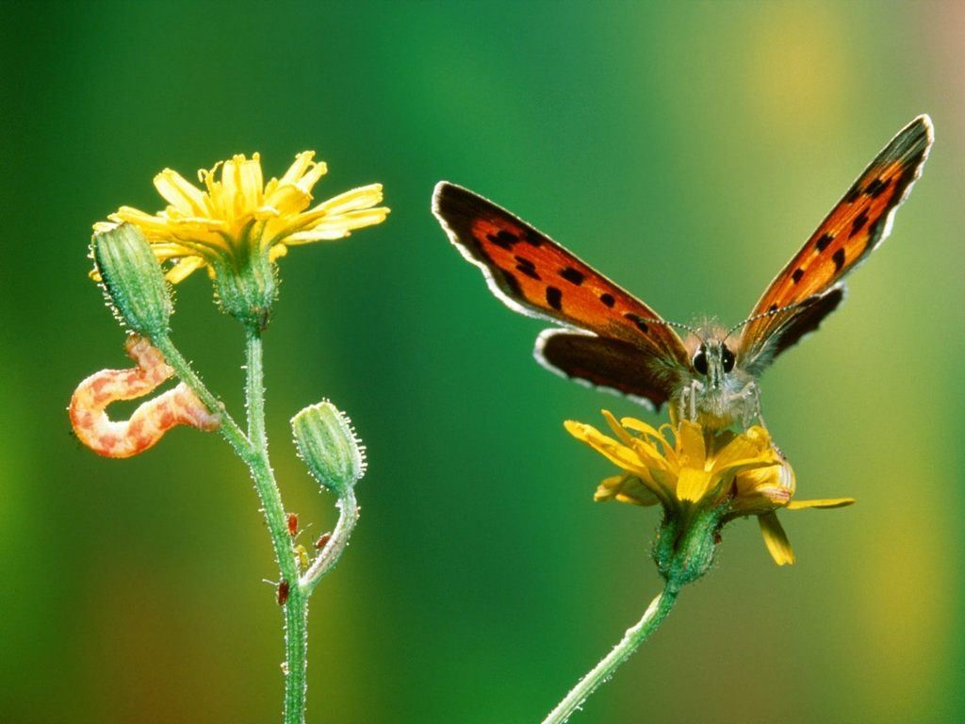
Boek 4
Thema 2: Planten
Presentatie mw Topuz

Slide 2
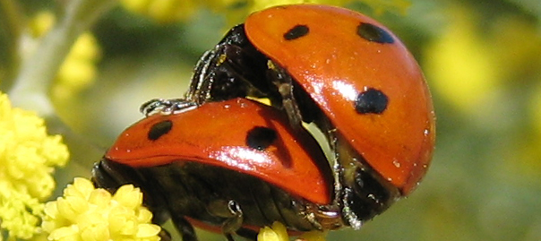
Voortplanting bij planten
Ongeslachtelijke voortplanting
Geslachtelijke voortplanting

Slide 3
Ongeslachtelijke voortplanting
deling
knollen
bollen
uitlopers & wortelstokken

Slide 5
Geslachtelijke voortplanting
- Voortplantingsorganen plant: bloemen
Twee geslachtscellen versmelten -> bevruchte eicel
Meiose!
Recombinatie van DNA

Slide 6
Gewone celdeling: bij lichaamscellen
46
46
46
46
46
Celdeling geslachtscellen (zaadcel of eicel):
23
46
23

Slide 7
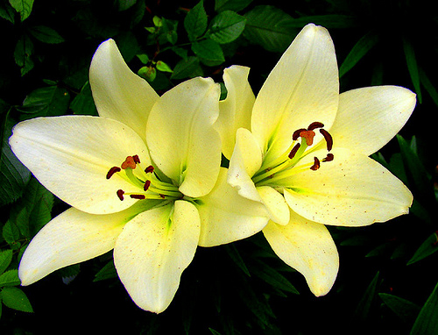
Onderdelen
Kroonbladeren Meeldraden
- Helmknop - Helmdraad
Stamper
Stempel
Stijl
Vruchtbeginsel

Slide 8
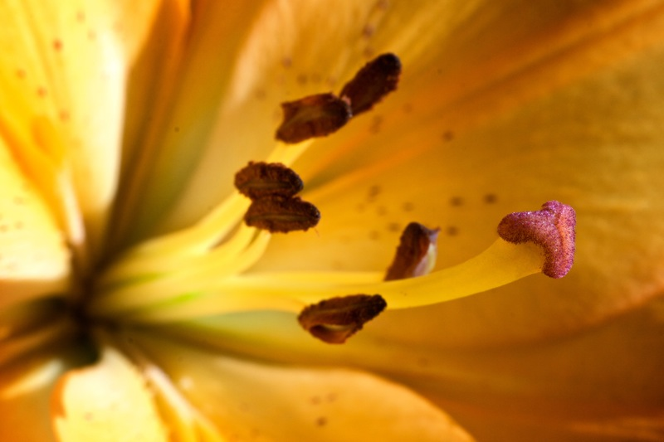
Meeldraden & Stamper
Stamper
Stempel
Stijl
Vruchtbeginsel
Meeldraden
- Helmknop - Helmdraad

Slide 9
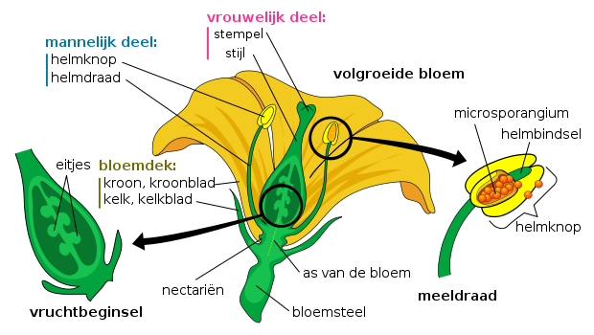
Schematisch overzicht

Slide 10
http://www.dailymotion.com/video/x218rha_private-life-of-plants-flowering_lifestyle begin + 18.30 +34.00
https://www.youtube.com/watch?v=SZhRuo1CPq8 co-evolutie mot/star-orchidee
https://www.netflix.com/watch/70207879?trackId=14170287 begin + 15:15

Slide 11
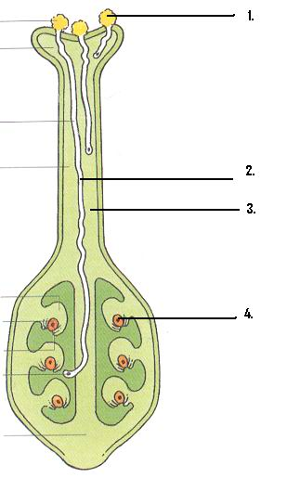

Slide 12
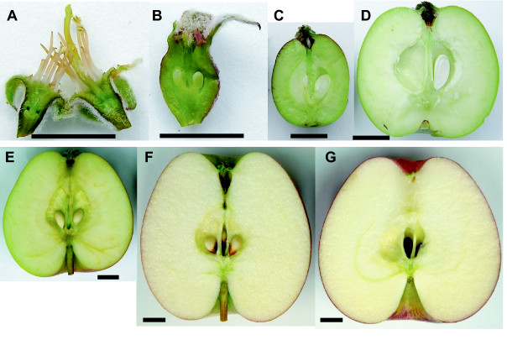
Ontwikkeling vrucht

Slide 13
https://www.youtube.com/watch?v=T-KbPB1fVdQ bevruchting
https://www.youtube.com/watch?v=4ttRgMj7PdQ vruchtontwikkeling peer
https://www.youtube.com/watch?v=ujxSyt_SRHI animatie bestuiving, bevruchting en vruchtontwikkeling
https://www.youtube.com/watch?v=sEwmUbzN_-g animatie vruchtontwikkeling

Slide 14
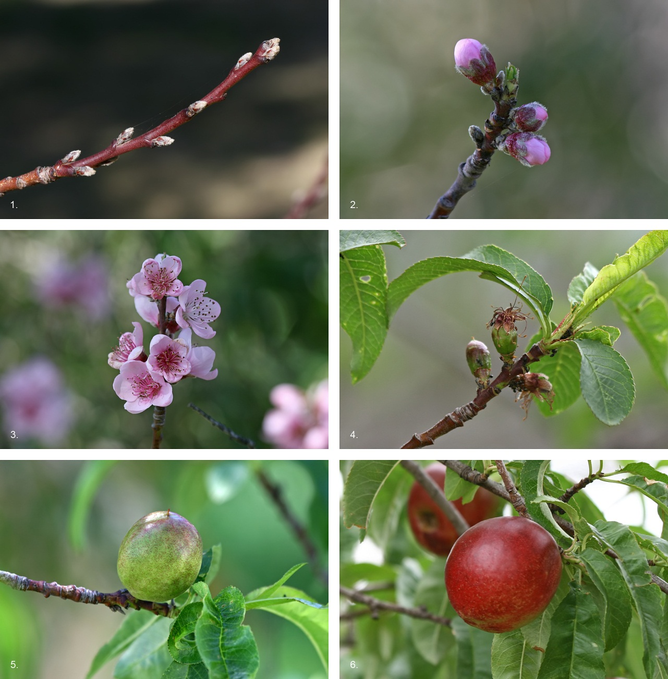
Ontwikkeling vrucht

Slide 15
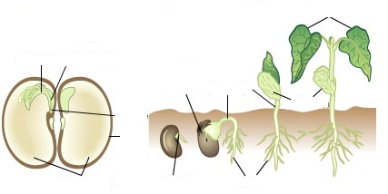
Ontkieming, groei en ontwikkeling
bladeren
kiem
stengel
zaadhuid
zaadlob
reservevoedsel
wortel
wortelharen

Slide 16
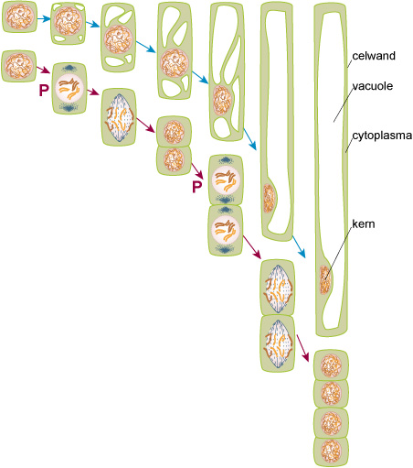
Groei en ontwikkeling
celdeling
plasmagroei
celstrekking

Slide 17
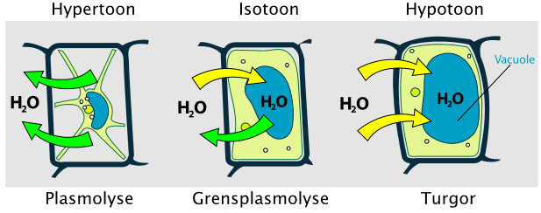
Stevigheid & bescherming
Vocht in vacuole zorgt voor stevigheid →turgor

Slide 18
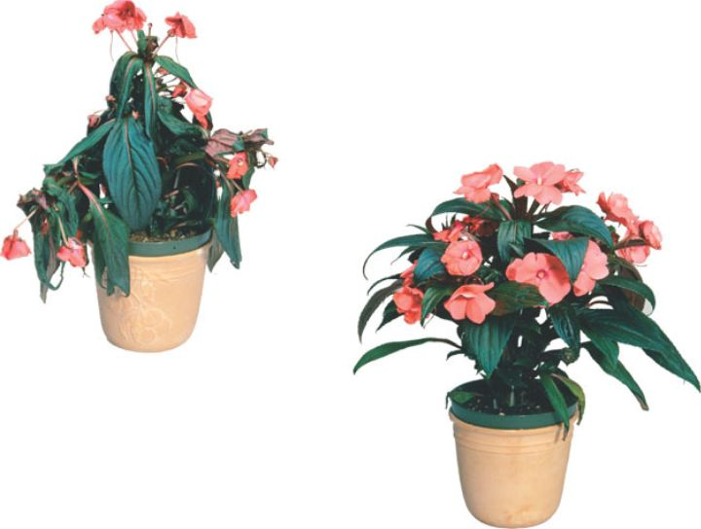

Slide 20
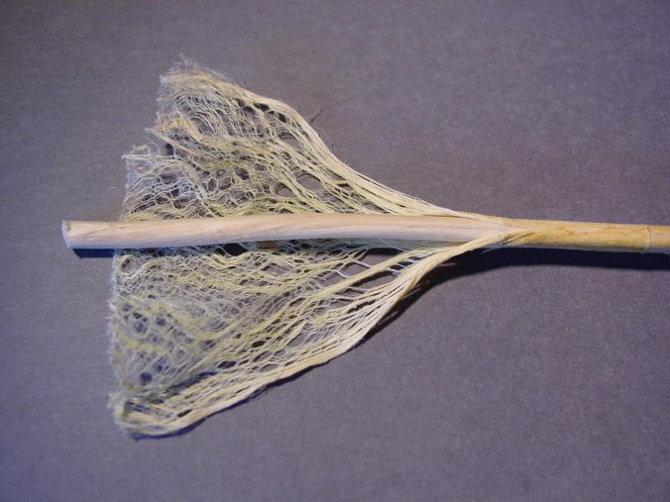
Stevigheid door vezels

Slide 21
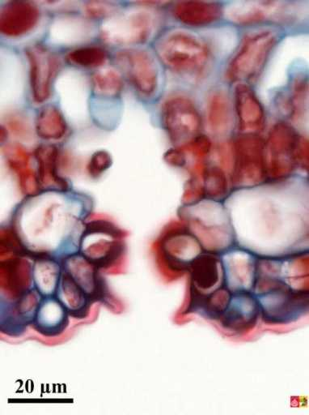
Bescherming
Tegen verdamping van teveel water
Verzonken huidmondjes

Slide 22
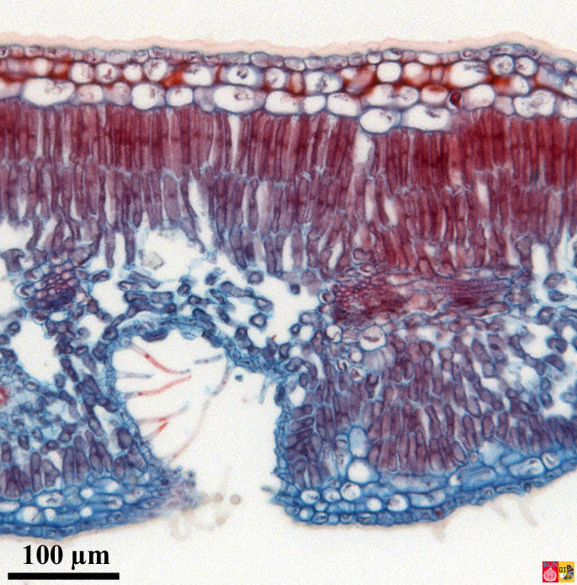
Bescherming
Aanpassingen tegen sterke verdamping
Dikke waslaag
Verzonken huidmondjes
Behaarde bladeren

Slide 24
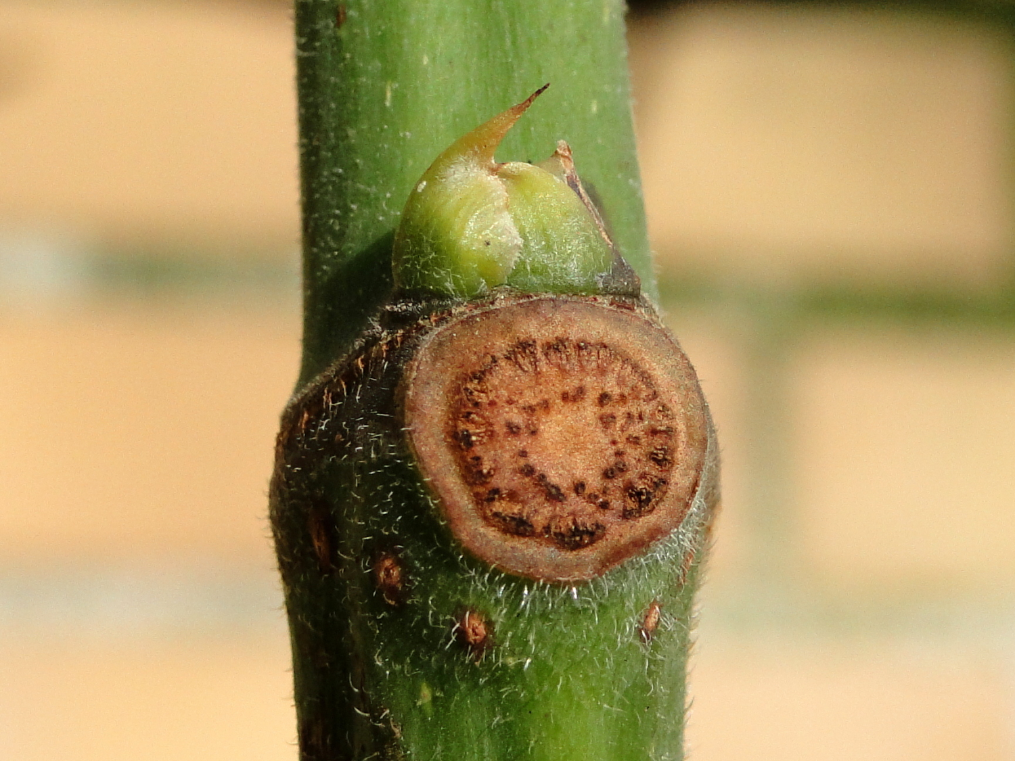

Slide 25
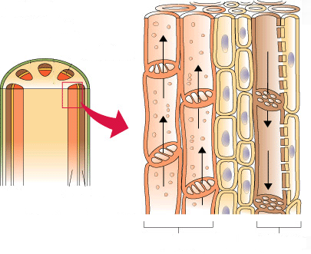
Transport
Houtvat
water
mineralen
Bastvat
water
glucose (assimilatie)
houtvat bastvat

Slide 26
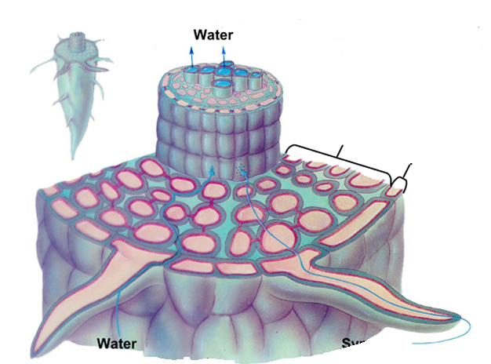
Wortels
Zuiging van de bladeren zorgt voor transport naar boven
Wateropname
houtvat
vulweefselcel
opperhuidcel
wortelhaar

Slide 27
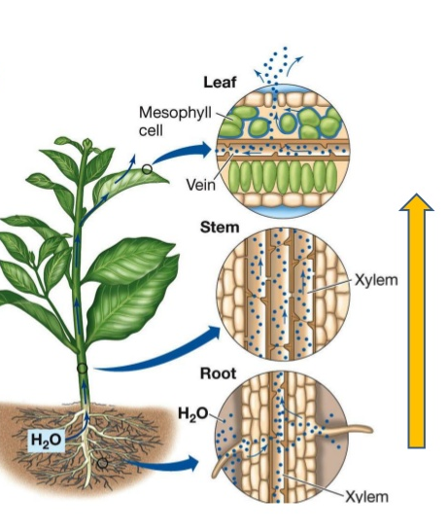

Slide 28
Transport
Houtvat
water
mineralen
Bastvat
water
glucose (assimilatie)
houtvat bastvat

Slide 29
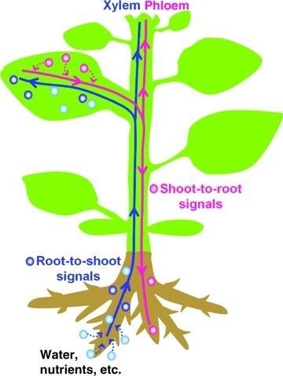

Slide 30
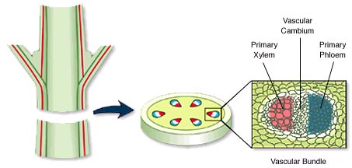

Slide 31
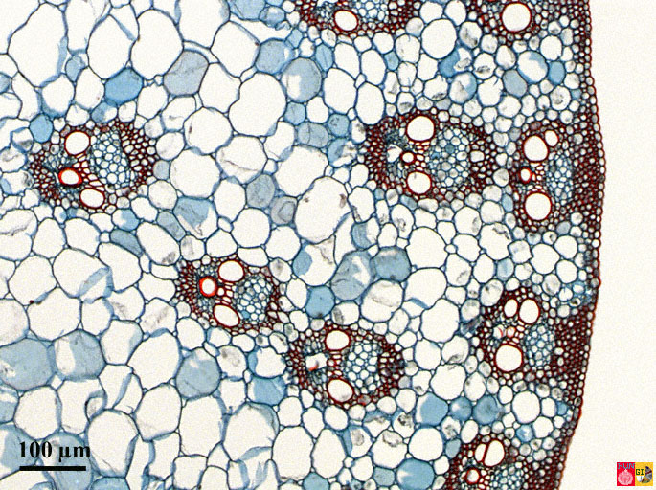
Wortels, stengels & bladeren
Vulweefselcel
Opperhuid
Vaatbundel
houtvaten
bastvaten

Slide 32
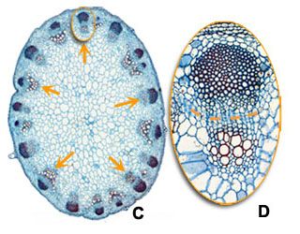

Slide 33
